Slide 1

Was erwartet Gott von meinen Gaben?
Reihe:
Ich bin begabt! (Teil 4/4)

Slide 2
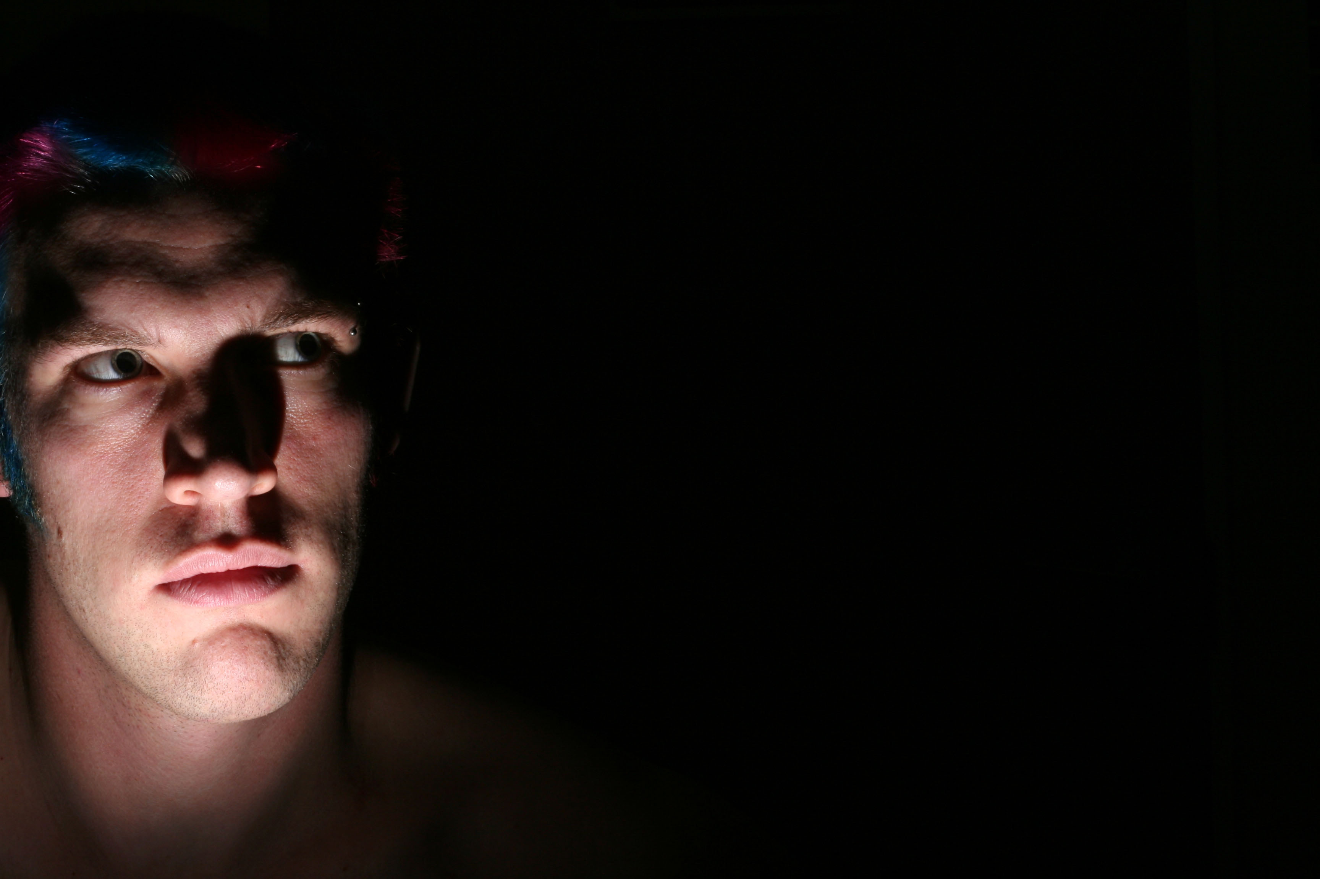
„Propheten stehen schliesslich nicht unter dem Zwang, reden zu müssen, wenn sie eine prophetische Botschaft empfangen
1.Korinther-Brief 14,32
Ich bin begabt!

Slide 3

„Legt dem Wirken des Heiligen Geistes nichts in den Weg!“
1.Thessalonicher-Brief 5,19
Ich bin begabt!

Slide 4
I. Gott will einen massvollen Einsatz
Ich bin begabt!

Slide 5
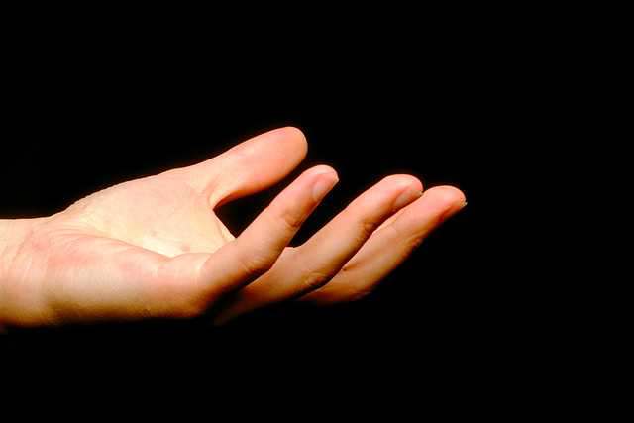
„Jeder soll den anderen mit der Gabe dienen, die er von Gott bekommen hat. Wenn ihr das tut, erweist ihr euch als gute Verwalter der Gnade, die Gott uns in so vielfältiger Weise schenkt.“
1.Petrus-Brief 4,10
Ich bin begabt!

Slide 6

„Ich erinnere dich an die Gabe, die Gott dir in seiner Gnade geschenkt hat, als ich dir die Hände auflegte. Lass sie zur vollen Entfaltung kommen!“
2.Timotheus-Brief 1,6
Ich bin begabt!

Slide 7
„Denn Gott hat uns nicht einen Geist der Ängstlichkeit gegeben, sondern den Geist der Kraft, der Liebe und der Besonnenheit.“
2.Timotheus-Brief 1.7
Ich bin begabt!

Slide 8

„Einem gab er fünf Talente, einem anderen zwei und wieder einem anderen eines – jedem seinen Fähigkeiten entsprechend. Dann reiste er ab.“
Matthäus-Evangelium 25,15
Ich bin begabt!

Slide 9
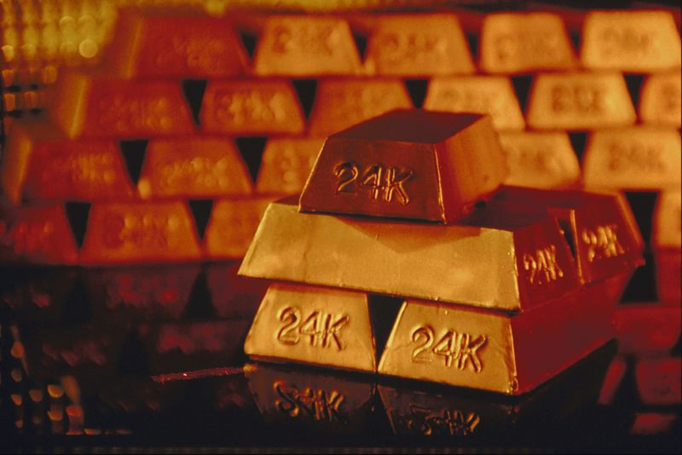
„Wem viel gegeben wurde, von dem wird viel gefordert, und wem viel anvertraut wurde, von dem wird umso mehr verlangt.“
Lukas-Evangelium 12,48
Ich bin begabt!

Slide 10

Grundwert 8
Wir sind überzeugt, dass bestmögliche Qualität Gott ehrt und Menschen inspiriert.
Ich bin begabt!

Slide 11

„Meine Geschwister, es sollen nicht so viele von euch darauf aus sein, Lehrer der Gemeinde zu werden! Ihr wisst doch, dass wir Lehrer einmal besonders streng beurteilt werden.“
Jakobus-Brief 3,1
Ich bin begabt!

Slide 12
II. Gott will eine liebevolle Umsetzung
Ich bin begabt!

Slide 13

„Er hat die Botschaft von Christus, die wir euch gebracht haben, in eurer Mitte so nachhaltig bekräftigt, dass euch nicht eine von den Gaben fehlt, die er in seiner Gnade schenkt.“
1.Korinther-Brief 1,6-7
Ich bin begabt!

Slide 14

„Bemüht euch um die Gaben, die der Gemeinde am meisten nützen! Und jetzt zeige ich euch einen Weg, der weit über das alles hinausführt.“
1.Korinther-Brief 12,31
Ich bin begabt!

Slide 15
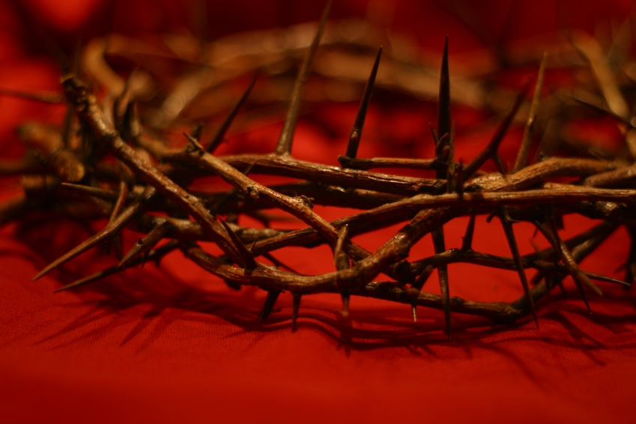
„Wenn ich in Sprachen rede, die von Gott eingegeben sind – in irdischen Sprachen und sogar in der Sprache der Engel -, aber keine Liebe habe, bin ich nichts weiter als ein dröhnender Gong oder eine lärmende Pauke.“
1.Korinther-Brief 13,1
Ich bin begabt!

Slide 16
„Wenn ich prophetische Eingebungen habe, wenn mir alle Geheimnisse enthüllt sind und ich alle Erkenntnis besitze, wenn mir der Glaube im höchsten nur denkbaren Mass gegeben ist, sodass ich Berge versetzen kann – wenn ich alle diese Gaben besitze, aber keine Liebe habe, bin ich nichts.“
1.Korinther-Brief 13,2
Ich bin begabt!

Slide 17
„Wenn ich meinen ganzen Besitz an die Armen verteile, wenn ich sogar bereit bin, mein Leben zu opfern und mich bei lebendigem Leib verbrennen zu lassen, aber keine Liebe habe, nützt es mir nichts.“
1.Korinther-Brief 13,3
Ich bin begabt!

Slide 18

„Gott hat uns den Heiligen Geist gegeben und hat unser Herz durch ihn mit der Gewissheit erfüllt, dass er uns liebt.“
Römer-Brief 5,5
Ich bin begabt!

Slide 19

„Viele werden an jenem Tag zu mir sagen: ›Herr, Herr! Haben wir nicht in deinem Namen prophetisch geredet, in deinem Namen Dämonen ausgetrieben und in deinem Namen viele Wunder getan?‹“
Matthäus-Evangelium 7,22
Ich bin begabt!

Slide 20
„Ich habe euch nie gekannt. Geht weg von mir, ihr mit eurem gesetzlosen Treiben!“
Matthäus-Evangelium 7,23
Ich bin begabt!

Slide 21
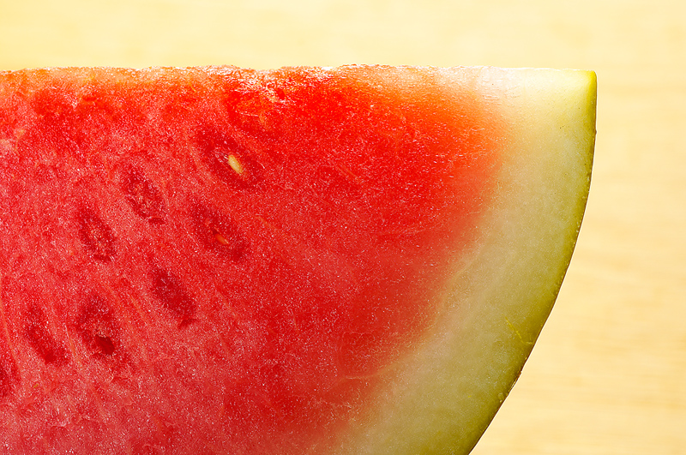
„Die Frucht hingegen, die der Geist Gottes hervorbringt, besteht in Liebe, Freude, Frieden, Geduld, Freundlichkeit, Güte, Treue, Rücksichtnahme und Selbstbeherrschung.“
Galater-Brief 5,22-23
Ich bin begabt!

Slide 22

„Das soll also euer Ziel sein: ein Leben, das von der Liebe bestimmt wird.“
1.Korinther-Brief 14,1
Ich bin begabt!

Slide 23
III. Gott will eine klare Ausrichtung
Ich bin begabt!

Slide 24

Die zweiundsiebzig Jünger kehrten voller Freude zurück. »Herr«, sagten sie, »sogar die Dämonen müssen uns gehorchen, wenn wir uns auf deinen Namen berufen!«
Lukas-Evangelium 10,17
Ich bin begabt!

Slide 25
„Es ist wahr, ich habe euch Vollmacht gegeben, auf Schlangen und Skorpione zu treten und die ganze Macht des Feindes zu überwinden, und nichts wird euch schaden können.“
Lukas-Evangelium 10,19
Ich bin begabt!

Slide 26
„Doch nicht darüber sollt ihr euch freuen, dass euch die Geister gehorchen. Freut euch vielmehr, dass eure Namen im Himmel aufgeschrieben sind.“
Lukas-Evangelium 10,20
Ich bin begabt!

Slide 27

„Er öffne euch die Augen des Herzens, damit ihr erkennt, was für eine Hoffnung Gott euch gegeben hat, als er euch berief, was für ein reiches und wunderbares Erbe er für die bereithält, die zu seinem heiligen Volk gehören.“
Epheser-Brief 1,18
Ich bin begabt!

Slide 28
Schlussgedanke
Ich bin begabt!

Slide 29
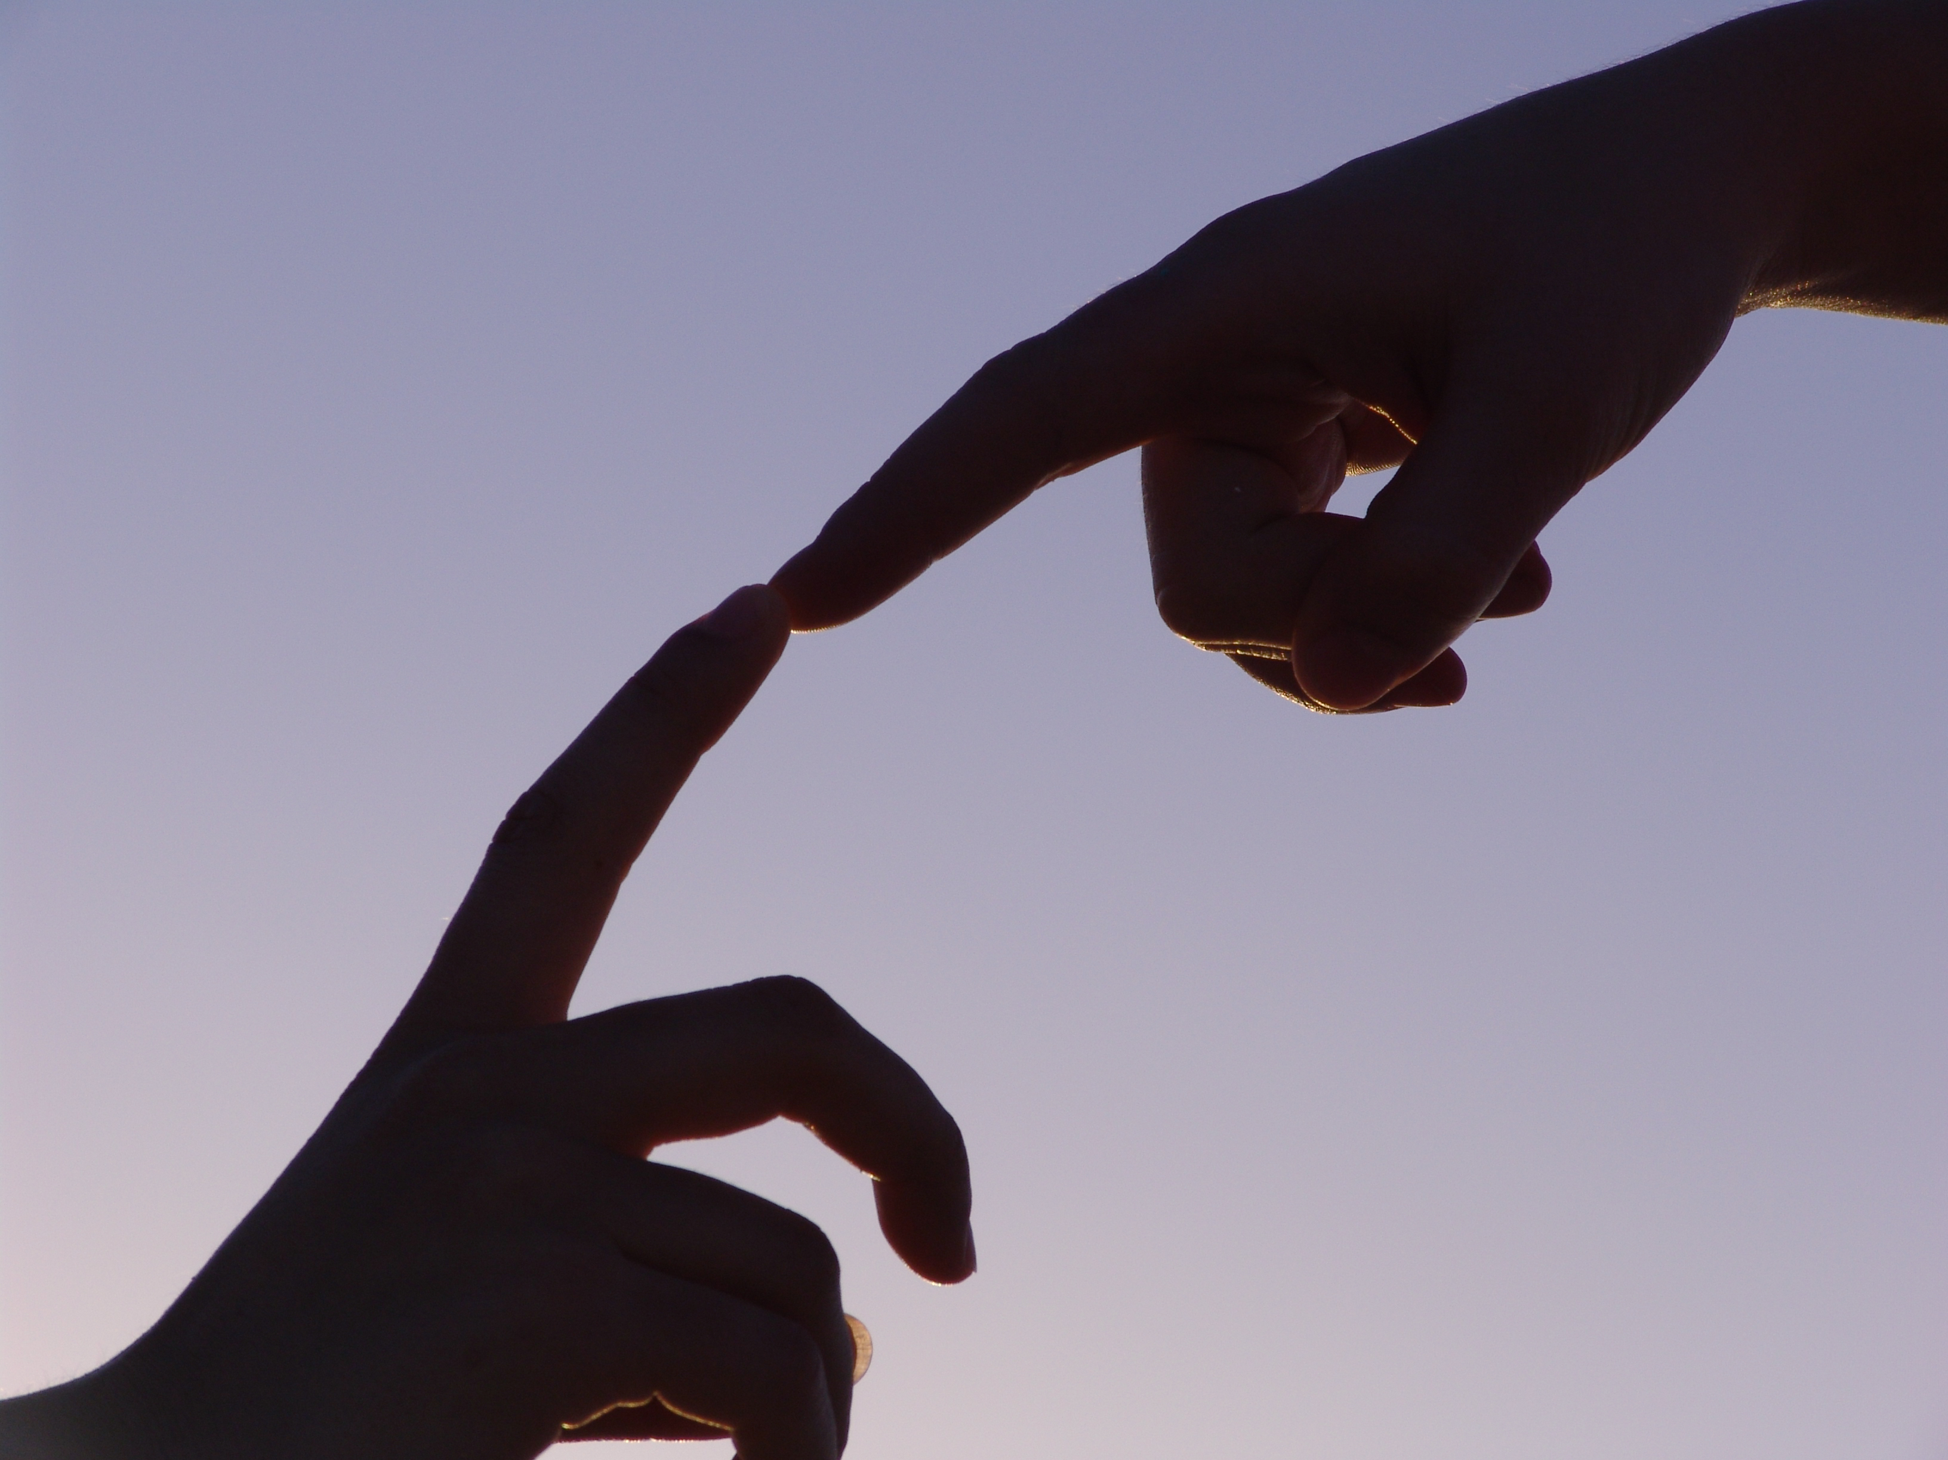
„Gott möge euch die Kraft geben, all das Gute zu tun, das nach seinem Willen durch euch geschehen soll. Durch Jesus Christus möge er in unserem Leben das bewirken, woran er Freude hat. Ihm gebührt die Ehre für immer und ewig. Amen.“
Hebräer 13,21
Ich bin begabt!

Slide 30
„Lasst in eurem Eifer nicht nach, sondern lasst das Feuer des Heiligen Geistes in euch immer stärker werden. Dient dem Herrn.“
Römer-Brief 12,11
Ich bin begabt!

Slide 31
Ich bin begabt!

